Slide 1


Slide 2

ASENTAMIENTO HUMANO DE HECHO Y CONSOLIDADO DE INTERES SOCIAL DENOMINADO: “NUESTRO SEÑOR DE SANTA FAZ”, A FAVOR DE SUS COPROPIETARIOS
PRIORIZACIÓN GRUPO 2- POSICIÓN 47

Slide 3
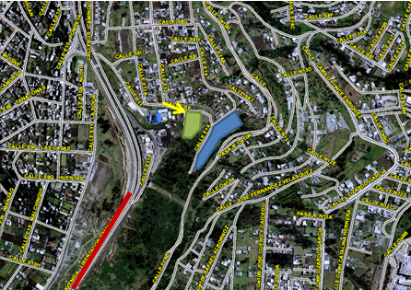
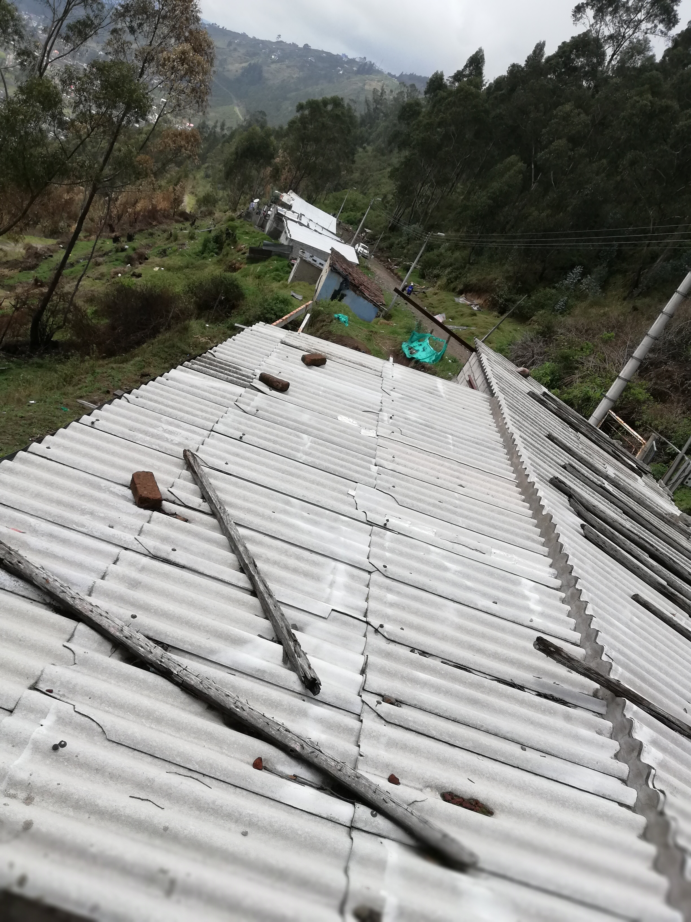
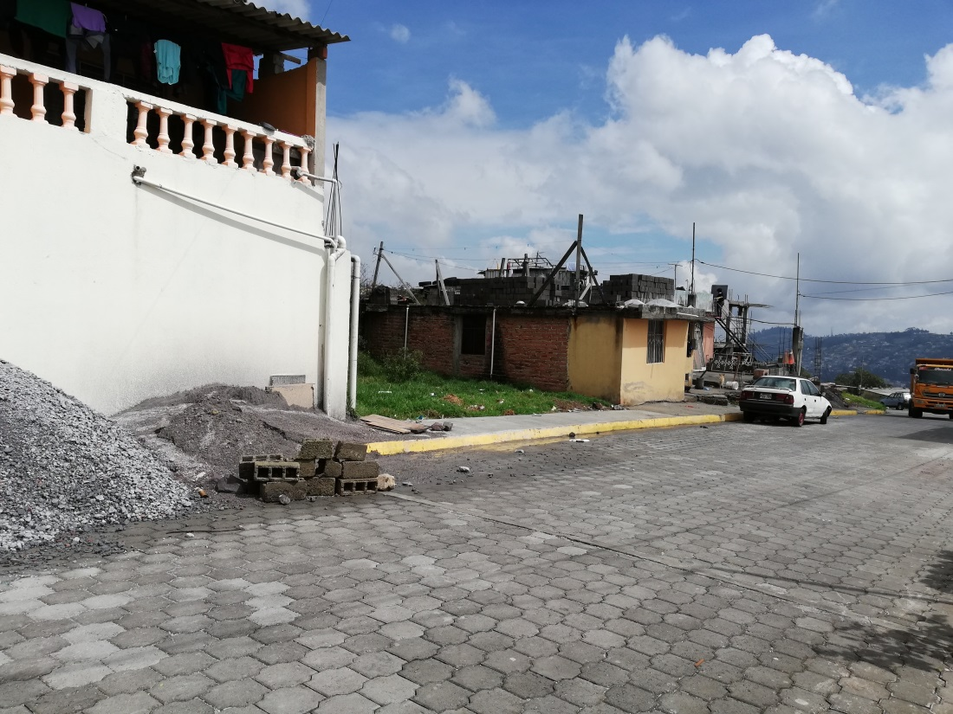
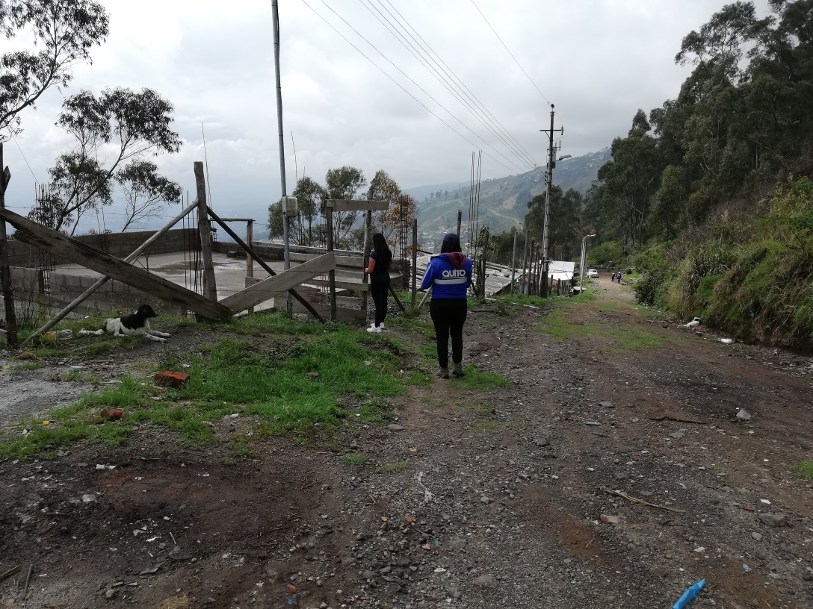
ASENTAMIENTO HUMANO DE HECHO Y CONSOLIDADO DE INTERES SOCIAL DENOMINADO:
“NUESTRO SEÑOR DE SANTA FAZ” A FAVOR DE SUS COPROPIETARIOS
ADMINISTRACIÓN ZONAL: ELOY ALFARO - PARROQUIA: LA FERROVIARIA
INFORMACIÓN DEL ASENTAMIENTO- PRIORIZACIÓN GRUPO 2- POSICIÓN 47
AÑOS DE ASENTAMIENTO (INICIO): | 10 Años | CONSOLIDACIÓN: |  | 55,00%
AÑOS DE ASENTAMIENTO (ACTUAL): | 12 Años
NÚMERO DE LOTES: | 20 | POBLACIÓN BENEFICIADA: |  | 80 Hab.
ZONIFICACIÓN PROPUESTA: |  | D3(D203-80)
LOTE MÍNIMO: |  | 200 m2
FORMA DE OCUPACIÓN DEL SUELO: |  | (D) Sobre línea de fábrica
USO PRINCIPAL: |  | (RU3) Residencial Urbano 3
CLASIFICACIÓN DEL SUELO: |  | (SU) Suelo Urbano
INFORMES DE RIESGOS: |  | Nº 344-AT-DMGR-2018 de fecha 17 de diciembre de 2018 : “Para el proceso de regularización de tierras se considera el nivel de riesgos frente a movimientos en masa, ya que representan el fenómeno más importante para la posible pérdida del terreno, en tal virtud se considera que: Movimientos en masa: el AHHYC “Nuestro Señor de Santa Faz” en general presenta un Riesgo Alto para todos lotes debido al cambio de pendiente en el extremo suroccidental y la falta de obras de infraestructura para el control de escorrentías. Oficio Nº GADDMQ-SGSG-DMGR-2019-0999-OF de fecha 03 de Diciembre de 2019 : “Al respecto, la Dirección Metropolitana de Gestión de Riesgos se ratifica en la calificación del nivel del riesgo frente a movimientos en masa, indicando que el AHHYC “Nuestro Señor de Santa Faz” en general presenta un Riesgo Alto, sin embargo se debe rectificar indicando que el nivel de riesgo es Mitigable. Oficio Nº GADDMQ-SGSG-DMGR-2020-1261-OF de fecha 22 de Julio de 2020, se ratifica en la calificación del nivel de riesgos y recomendaciones descritas en el oficio Nº GADDMQ-SGSG-DMGR-2019-0999-OF - Riesgo Alto Mitigable
ÁREA ÚTIL DE LOTES: |  | 8.101,11 | m2 |  | Derechos y Acciones
ÁREA DE ESCALINATAS: |  | 119.49 | m2
ÁREA BRUTA TOTAL: |  | 8.220,60 | m2 |  | UERB-Q
CALLE Oe8F
Obras de Infraestructura Existentes: |  | Obras Civiles Ejecutadas :
Agua Potable | 100 % | Calzada | 0,00%
Alcantarillado | 100 % | Aceras | N/A
Energía Eléctrica | 100 % | Bordillos | N/A

Slide 4
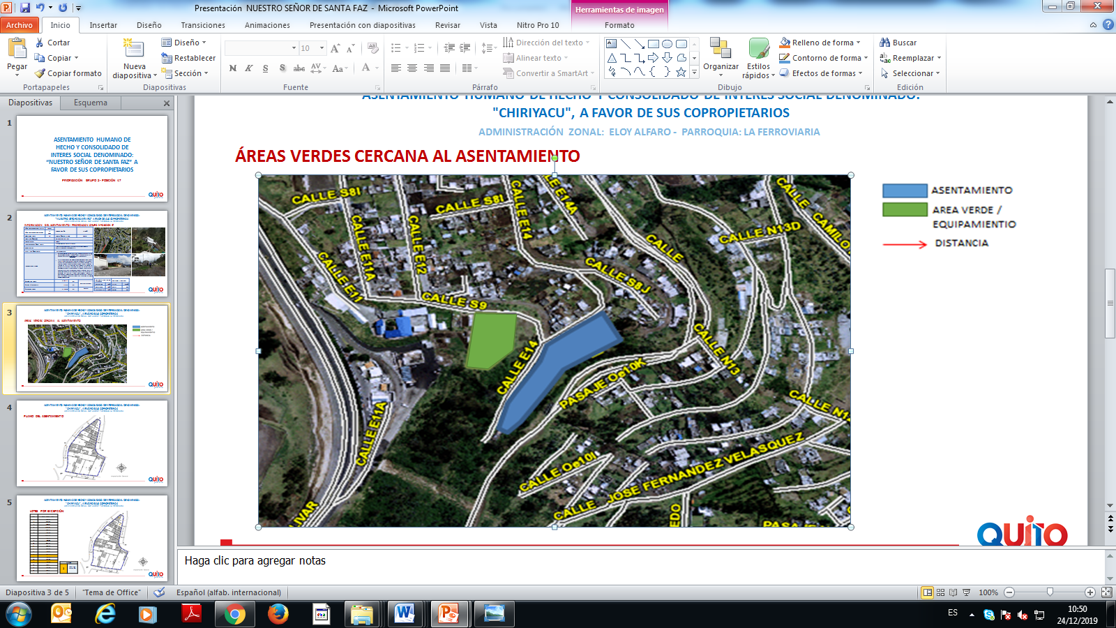
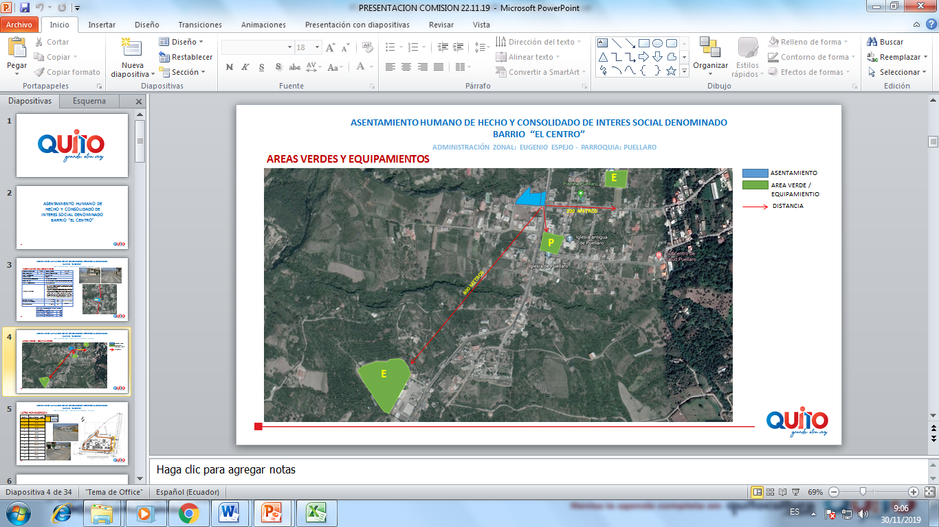
ASENTAMIENTO HUMANO DE HECHO Y CONSOLIDADO DE INTERES SOCIAL DENOMINADO:
“NUESTRO SEÑOR DE SANTA FAZ” A FAVOR DE SUS COPROPIETARIOS
ADMINISTRACIÓN ZONAL: ELOY ALFARO - PARROQUIA: LA FERROVIARIA
ÁREAS VERDES CERCANA AL ASENTAMIENTO
70 metros
PARQUE

Slide 5
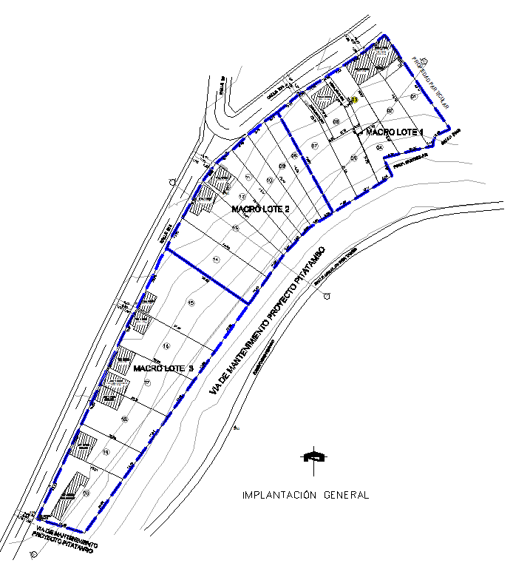
ASENTAMIENTO HUMANO DE HECHO Y CONSOLIDADO DE INTERES SOCIAL DENOMINADO:
“NUESTRO SEÑOR DE SANTA FAZ” A FAVOR DE SUS COPROPIETARIOS
ADMINISTRACIÓN ZONAL: ELOY ALFARO - PARROQUIA: LA FERROVIARIA
PLANO DEL ASENTAMIENTO

Slide 6
ASENTAMIENTO HUMANO DE HECHO Y CONSOLIDADO DE INTERES SOCIAL DENOMINADO:
“NUESTRO SEÑOR DE SANTA FAZ” A FAVOR DE SUS COPROPIETARIOS
ADMINISTRACIÓN ZONAL: ELOY ALFARO - PARROQUIA: LA FERROVIARIA
LOTES POR EXCEPCIÓN
4
198,13
LEYENDA
2 | LOTES POR EXCEPCIÓN

Slide 7
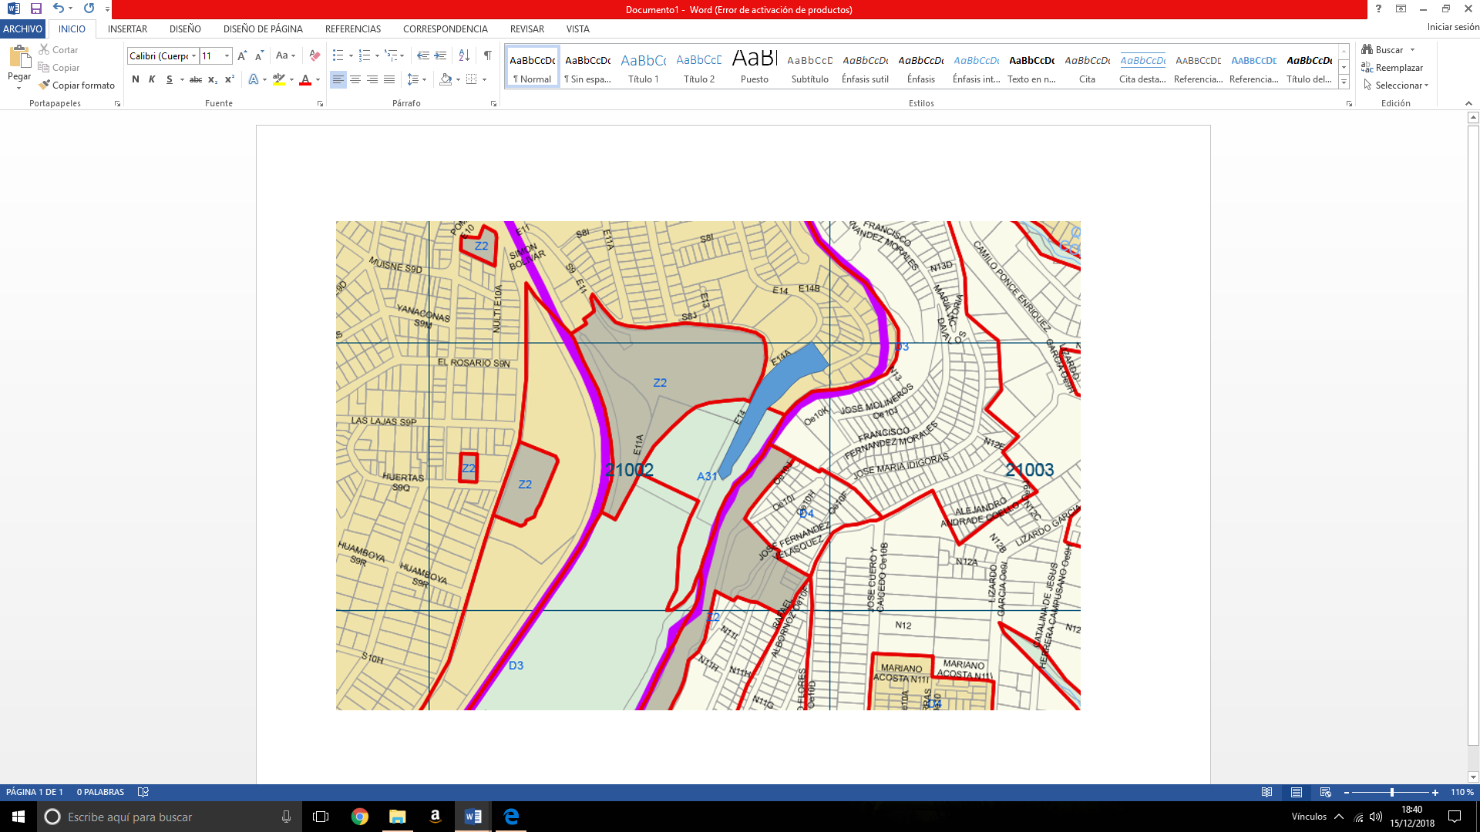
ASENTAMIENTO HUMANO DE HECHO Y CONSOLIDADO DE INTERES SOCIAL DENOMINADO:
“NUESTRO SEÑOR DE SANTA FAZ", A FAVOR DE SUS COPROPIETARIOS
ADMINISTRACIÓN ZONAL: ELOY ALFARO - PARROQUIA: LA FERROVIARIA
PLAN METROPOLITANO DE ORDENAMIENTO TERRITORIAL/ POMT
Residencial Urbano 3
(RU3) Residencial Urbano 3
AHHYC “Nuestro Señor de Santa Faz”

